Slide 1
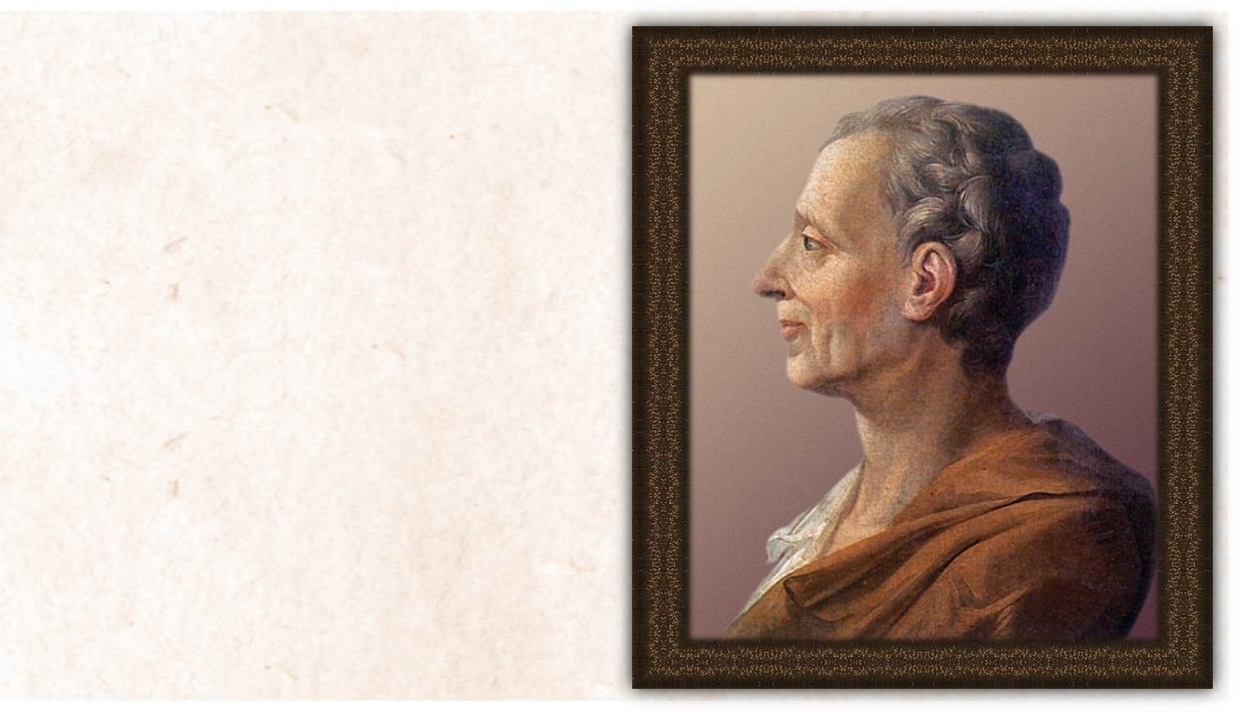
Charles-Louis de Secondat
MONTESQUIEU
1689 – 1755.
Filósofo, cronista y pensador
político francés

Slide 2
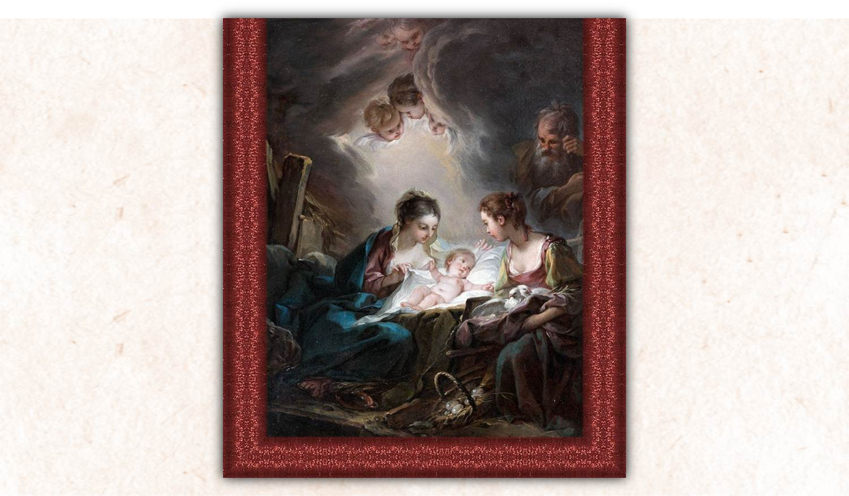
A la mayoría de las personas prefiero darles la razón rápidamente, antes que escucharlas.
El talento es un don que Dios nos hace en secreto, y que nosotros revelamos sin saberlo.
La prueba más clara de sabiduría es una alegría continua.
Es propio de seres inteligentes sentir sus imperfecciones.

Slide 3
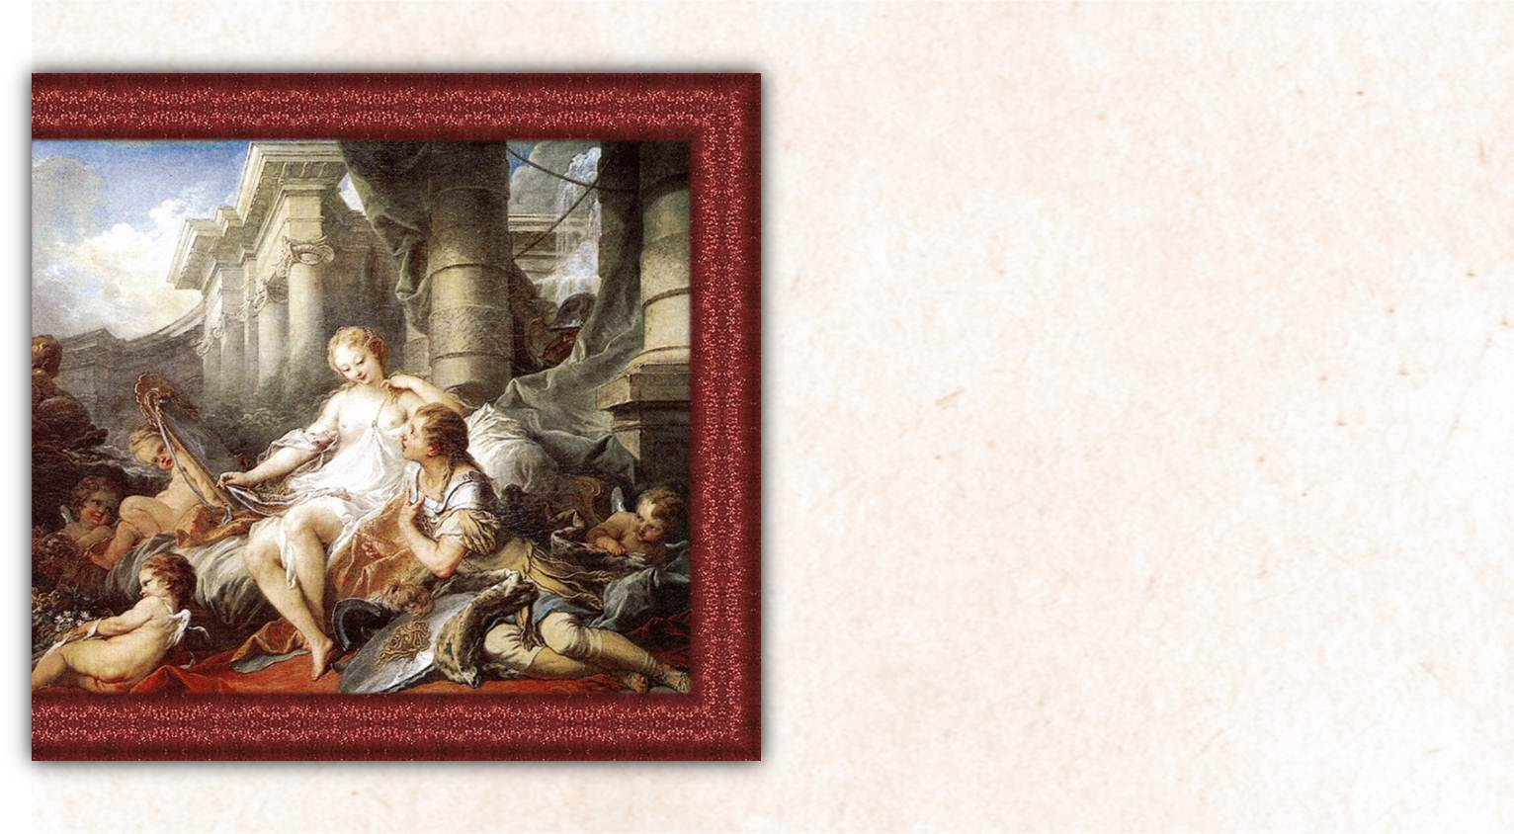
Para ser realmente grande, hay que estar con la gente, no por encima de ella.
Nuestras relaciones con las mujeres están fundadas en la sensualidad, en el gusto de amarlas y de ser amados y en el deseo de agradarles, porque ellas son los mejores jueces en algunas cosas que constituyen el mérito personal. Este deseo general de agradar produce la galantería, que no es el amor, sino la delicada, la ligera, la perpetua ilusión del amor.
Cuando un gobierno dura mucho tiempo, se descompone poco a poco y sin notarlo.

Slide 4
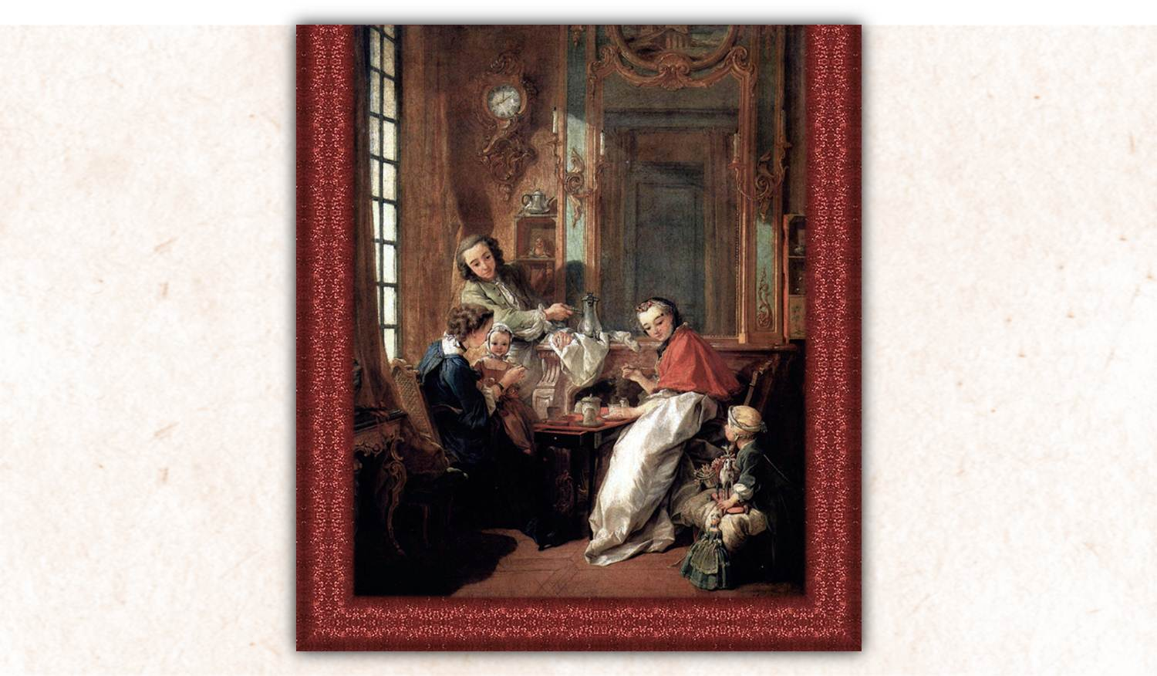
Gobernar una familia es casi tan difícil como gobernar todo un reino.
La principal ocupación de mi vida consiste en pasarla lo mejor posible.
Nada graba tan fijamente en nuestra memoria alguna cosa como el deseo de olvidarla.
No hay tontería mayor y más común que la de amargarse por las tonterías del mundo.

Slide 5
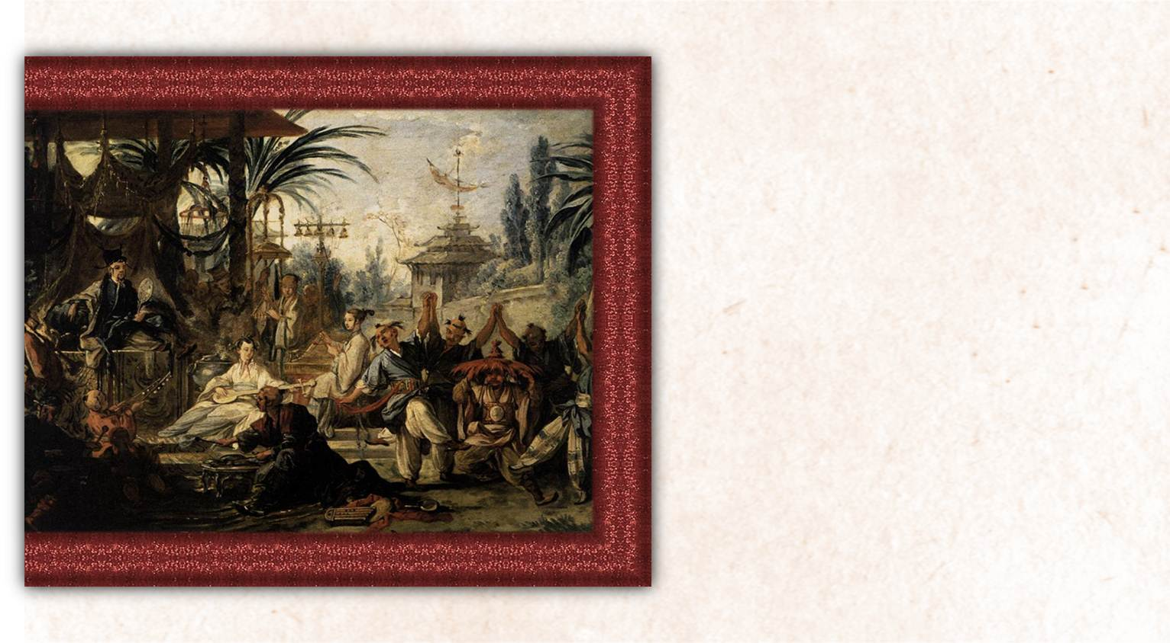
El deporte gusta porque halaga la avaricia, es decir, la esperanza de poseer más.
Se ama más a los nietos que a los hijos. Es que uno sabe con bastante exactitud la ayuda que consigue de su hijo, la suerte y el mérito que tiene; pero espera y confía en su nieto.
Los malos ejemplos son más dañinos que los crímenes.
La mayoría de veces el éxito depende de saber cuánto se ha de tardar en lograrlo.

Slide 6
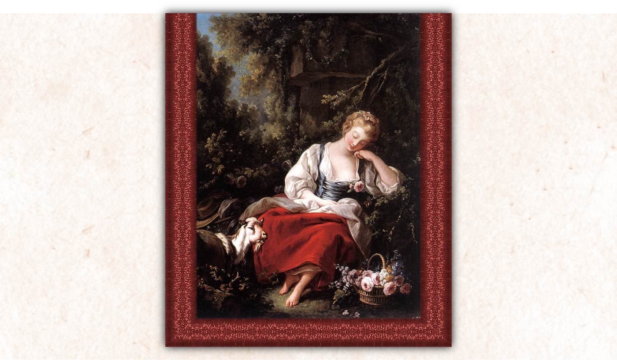
Una cosa no es justa por el hecho de ser ley. Debe ser ley porque es justa.
Para obtener éxito en el mundo, hay que parecer loco y ser sabio.
Cuando se busca tanto el modo de hacerse temer, se encuentra siempre primero el de hacerse odiar.
La mayor parte de los hombres son capaces más bien de grandes acciones, que de buenas acciones.

Slide 7
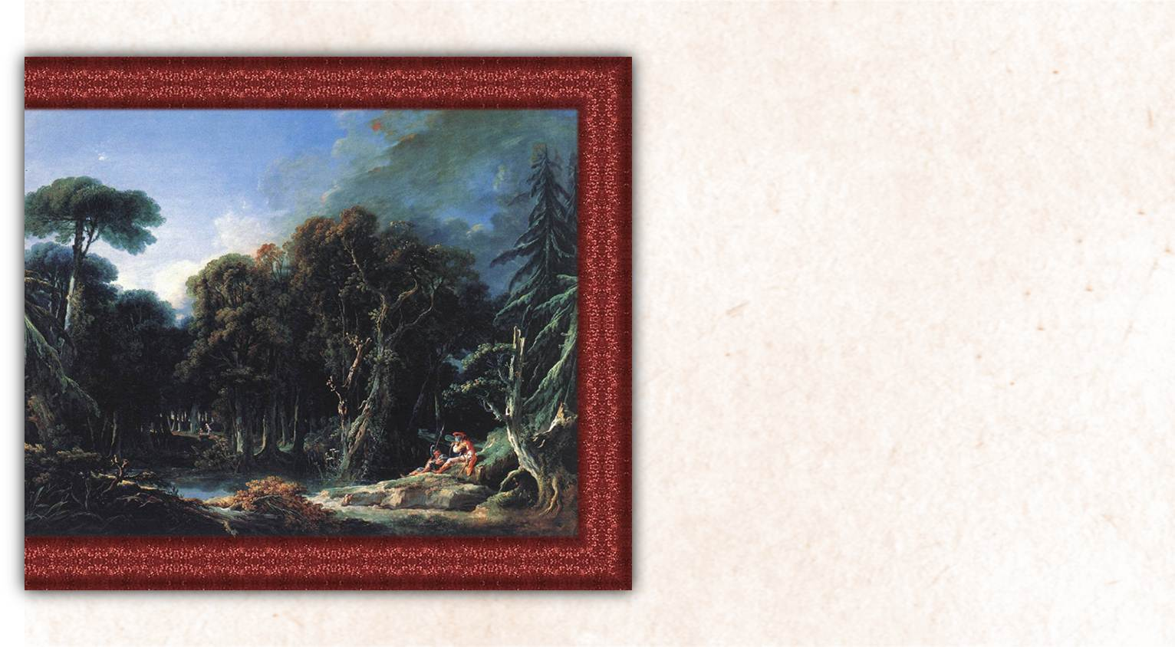
Máxima admirable: no hablar de las cosas hasta después de que estén hechas.
El hombre de talento es naturalmente inclinado a la crítica, porque ve más cosas que los otros hombres y las ve mejor.
Las personas que tienen poco que hacer son por lo común muy habladoras: cuanto más se piensa y obra, menos se habla.
Un hombre no es desdichado a causa de la ambición, sino porque ésta lo devora.

Slide 8
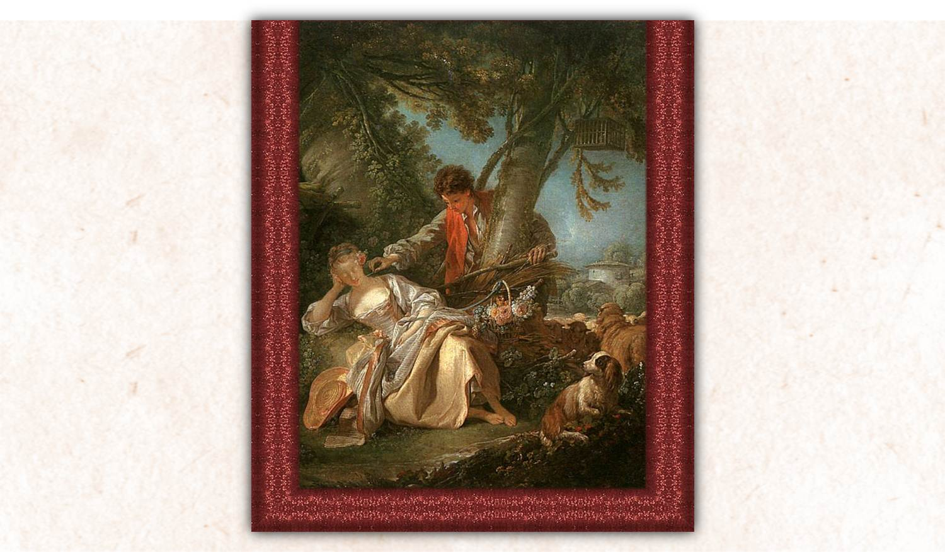
Una injusticia hecha al individuo, es una amenaza hecha a toda la sociedad.
Una cosa no es justa por el hecho de ser ley. Debe ser ley porque es justa.
Normalmente, aquellos que poseen un gran talento, son ingenuos.
La ley debe ser como la muerte, que no exceptúa a nadie.

Slide 9
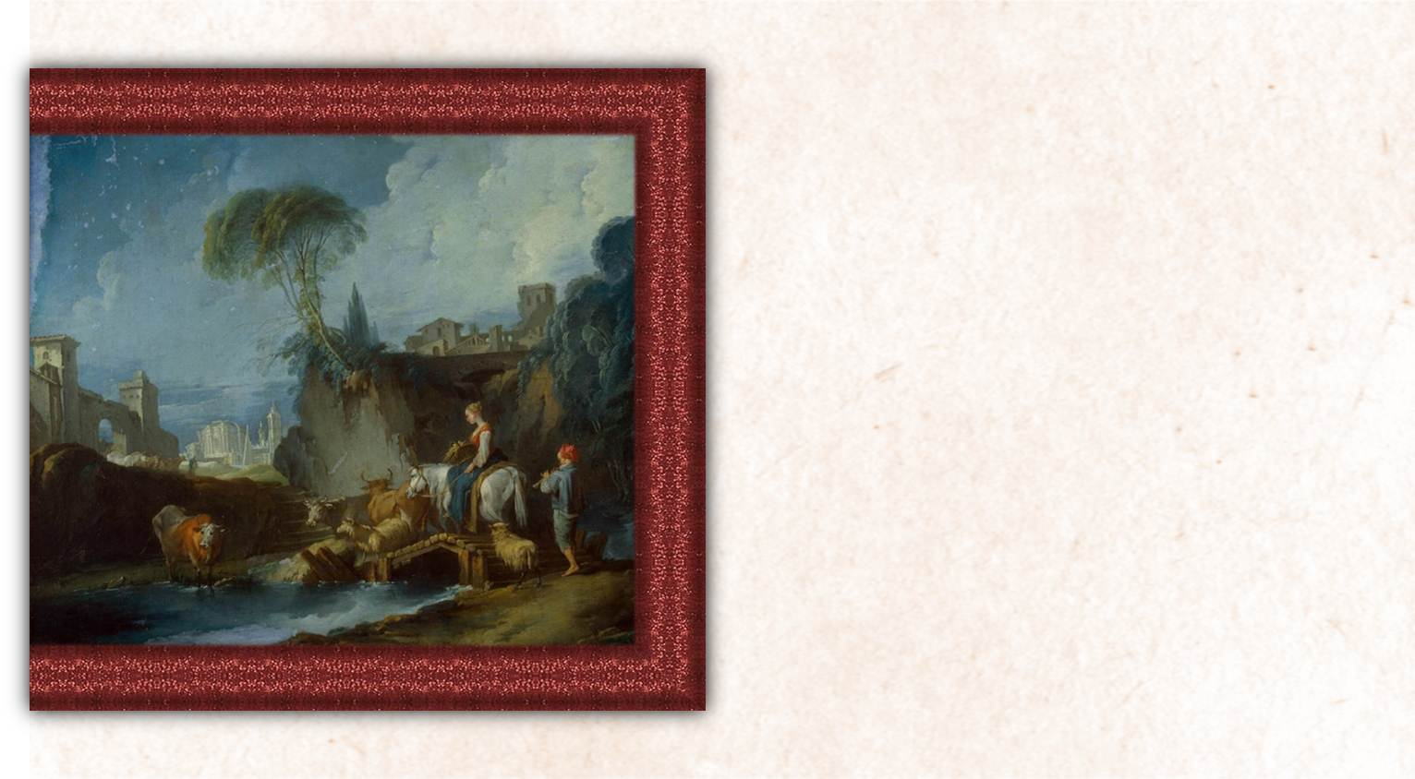
El que estando enfadado impone un castigo, no corrige, sino que se venga.
Si nos bastase ser felices, la cosa sería facilísima; pero nosotros queremos ser más felices que los demás, y esto es casi siempre imposible, porque creemos que los demás son bastante más felices de lo que son en realidad.
La libertad consiste en poder hacer lo que se debe hacer.
La confianza en la bondad ajena, es testimonio no pequeño de la propia bondad.

Slide 10
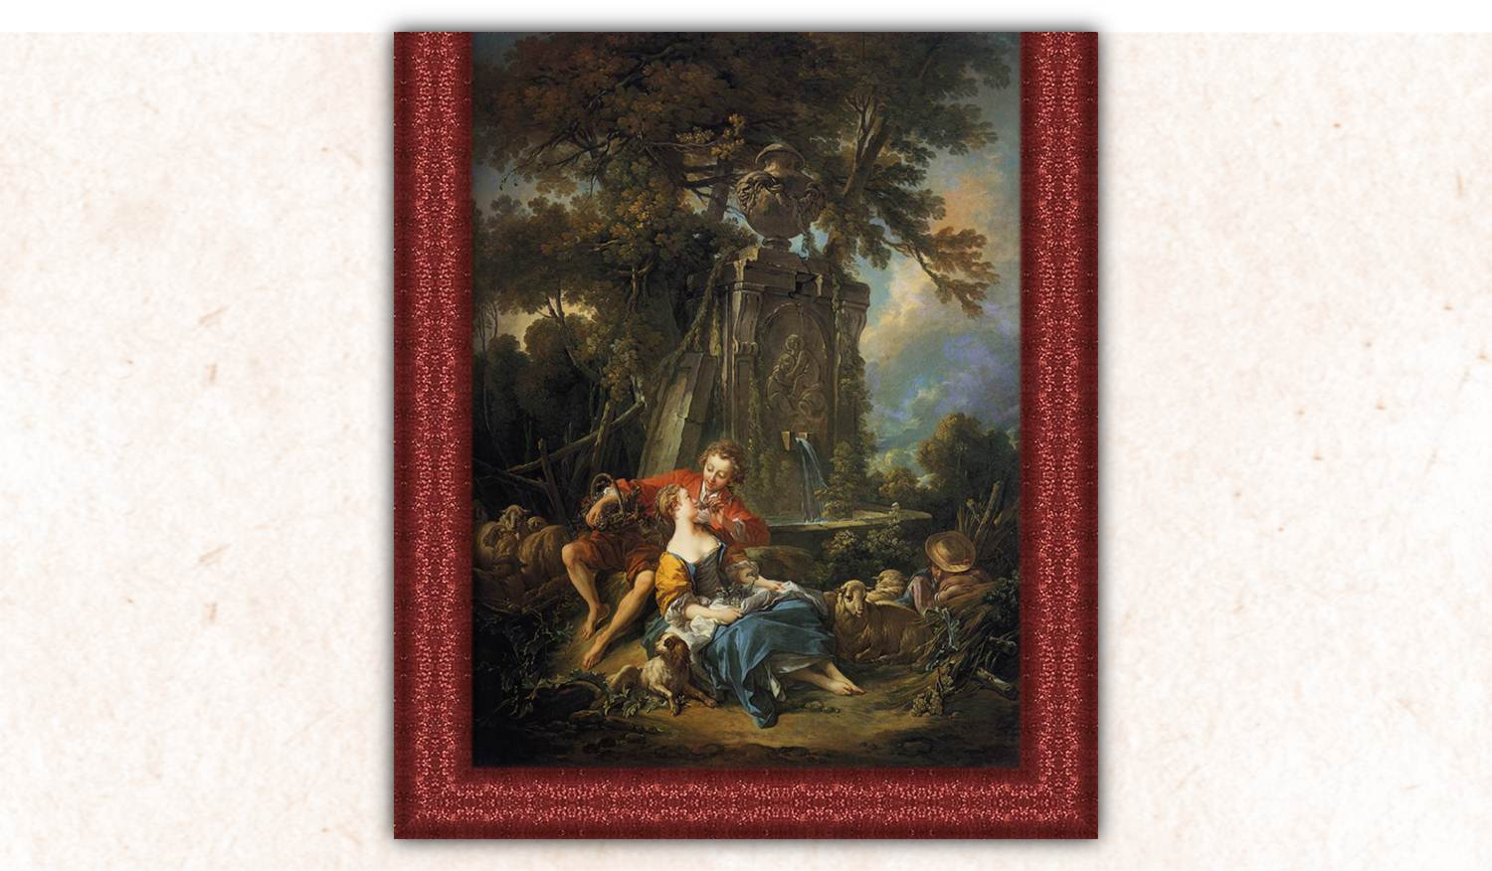
Las costumbres hacen las leyes, las mujeres hacen las costumbres; las mujeres, pues, hacen las leyes.
Cuando los hombres prometen a una mujer que la amarán siempre, suponen a su vez que ellas les prometen ser siempre amables; si ella falta a su palabra, ellos no se creen obligados por la suya.
Pronto cansa la altanería de una mujer hermosa; nunca aburre la de una mujer buena.

Slide 11
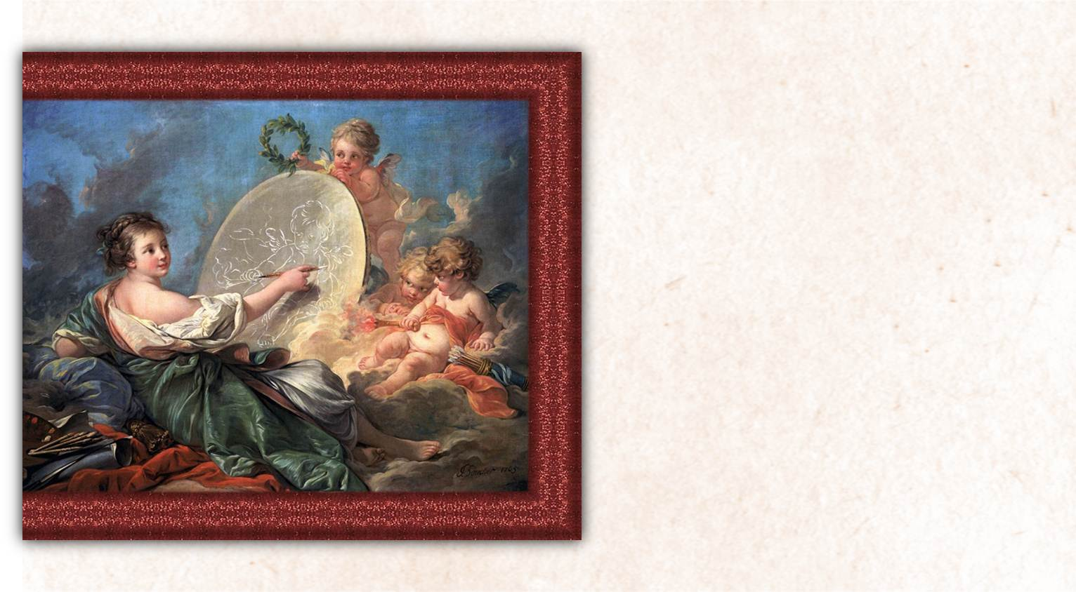
El lujo está siempre en proporción con el desnivel de las fortunas.
El estudio ha sido para mí el principal remedio contra las preocupaciones de la vida; no habiendo tenido nunca un disgusto que no me haya pasado después de una hora de lectura.
La razón es una olla de dos asas: lo mismo puede cogerse por la derecha que por la izquierda.
El divorcio es indispensable en las modernas civilizaciones.

Slide 12
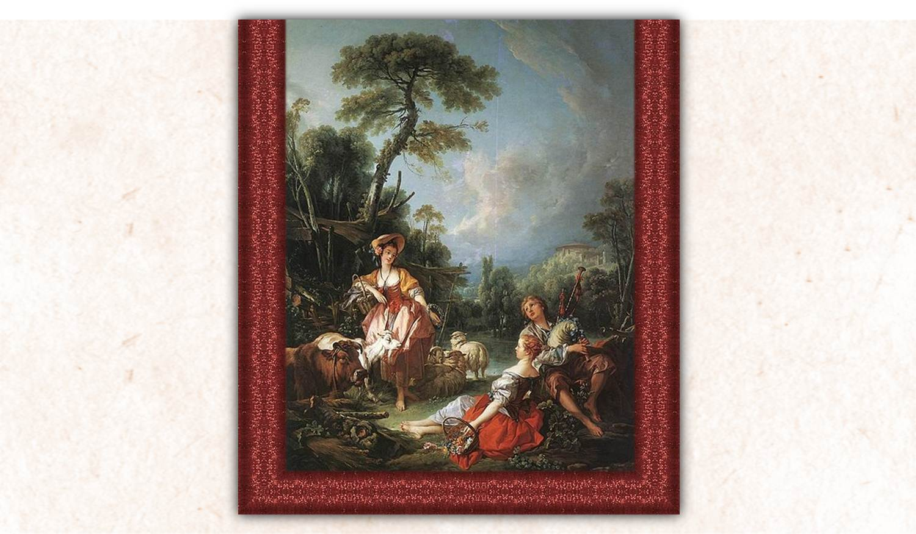
Parece que nuestra vida aumenta cuando podemos ponerla en la memoria de los demás: Es una nueva vida que adquirimos y nos resulta preciosa.
La naturaleza es justa con los hombres: les recompensa; el trabajo, los hace laboriosos, porque a mayores trabajos concede mayores recompensas

Slide 13
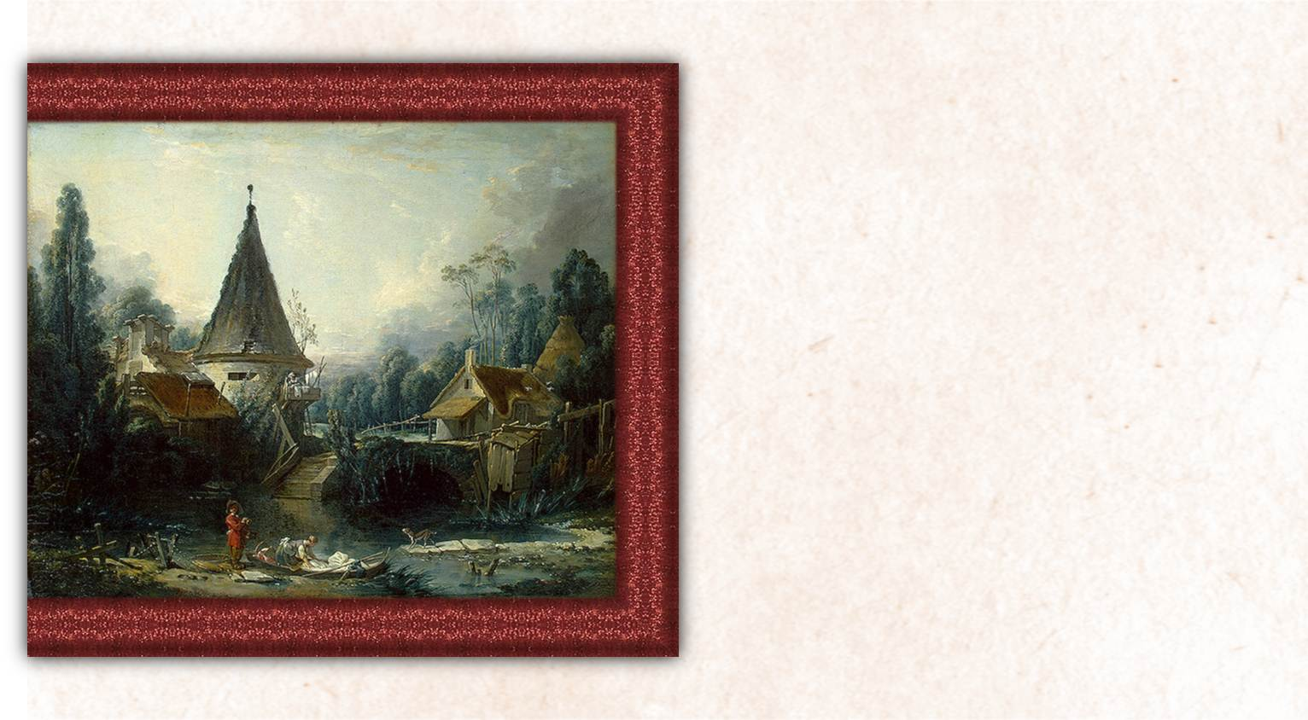
Hay que estudiar mucho para saber poco.
El gobierno debería establecerse de modo que ningún hombre pueda temer a otro.
Cuanto menos piensa el hombre, más habla.
Yo no me encuentro a mí mismo donde me busco. Me encuentro por sorpresa cuando menos lo espero.
La cobardía es madre de la crueldad.

Slide 14
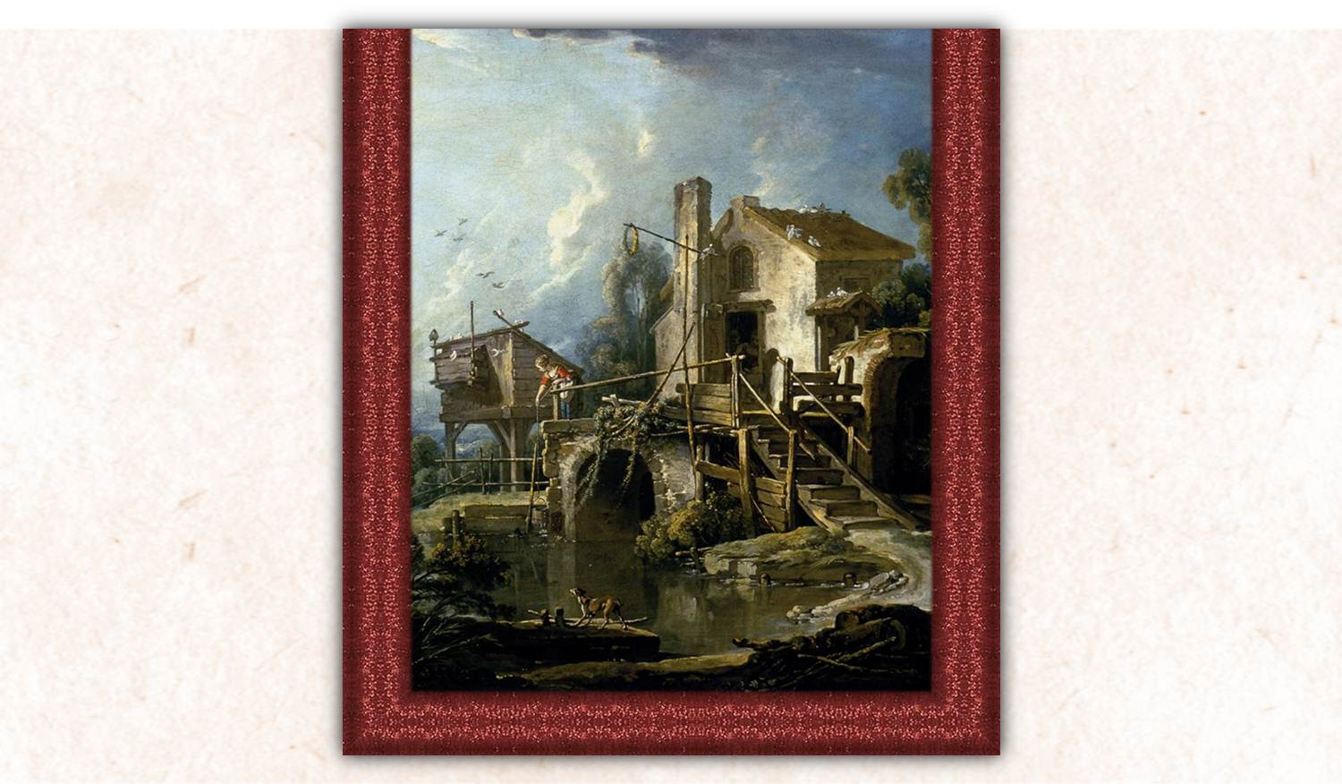
Los que tienen poco negocio que atender son buenos charlatanes, los intelectuales y los ocupados hablan menos.
Las leyes inútiles debilitan a las necesarias.
Aquí, un marido que ama a su mujer, es un hombre que no tiene el mérito suficiente para hacerse amar por otra.
El que teme padecer, padece ya lo que teme.

Slide 15
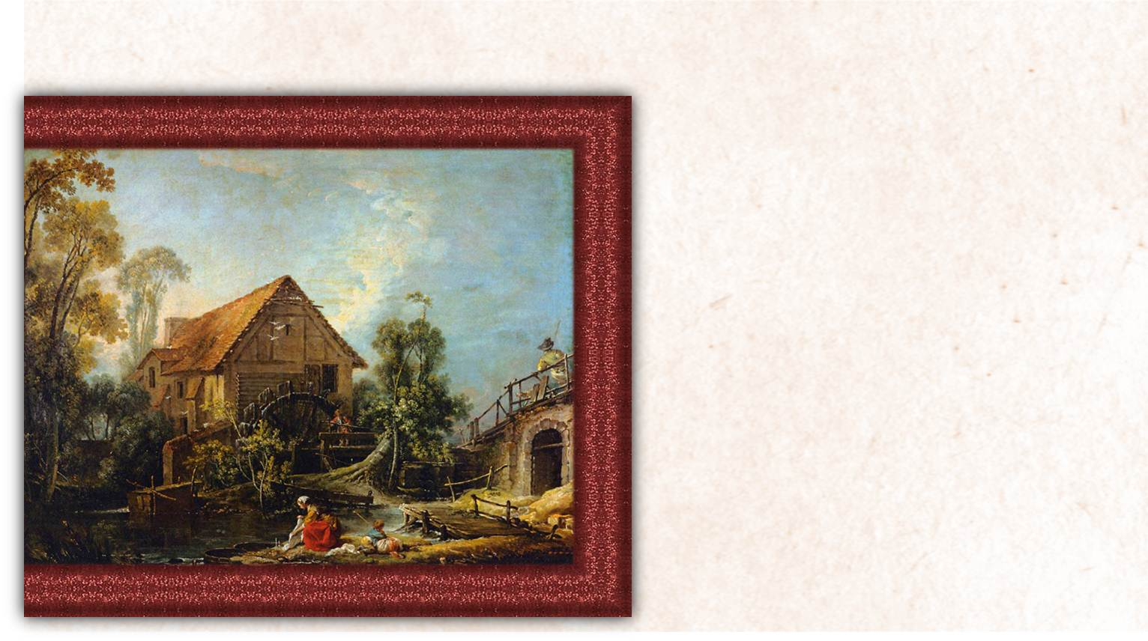
La religión cristiana, que parece no tiene por objeto más que la felicidad de la otra vida, nos hace también dichosos en ésta.
Siempre he observado que para triunfar en la vida hay que ser entendido, pero aparecer como tonto.
Imágenes: Pinturas de Francois Boucher
Música:
Le Papillon (Wals) - Jacques Offenbach
Realización general:
Rodrigo Valencia Cardona
Medellín-Colombia

Slide 16



Accede a la sección que desees desde aquí:
Propia Creación
De la Red
Dedicatorias | Fechas Especiales | Graciosos
Historia y Arte | Lugares | Musicales
Naturaleza y Ciencias | Política | Reflexión
Religiosos | Románticos | Salud
Dedicatorias | Fechas Especiales | Graciosos
Historia y Arte | Lugares | Musicales
Naturaleza y Ciencias | Política | Reflexión
Religiosos | Románticos | Salud
Si deseas recibir pps periódicamente en tu correo electrónico subscríbete aquí:

